Slide 1
Содержание контрольных измерительных материалов основного государственного экзамена по обществознанию. Трудные вопросы, при подготовке к ОГЭ
Калинина Альбина Петровна, учитель истории и обществознания школы №25 города Тюмени
Методическое объединение учителей
28 августа 2017 г.

Slide 3
Спецификация контрольных измерительных материалов для проведения в 2018 году основного государственного экзамена по ОБЩЕСТВОЗНАНИЮ
Задания КИМ для ОГЭ различаются по форме и уровню сложности.
Выполнение заданий КИМ предполагает осуществление таких интеллектуальных действий:
Распознавание, воспроизведение и извлечение информации, классификация, систематизация, сравнение, конкретизация, применение знаний (по образцу или в новом контексте) ,объяснение, аргументация, оценка.

Slide 4
Специфика предмета
проявляется в подборе источников информации, используемых в экзаменационной работе
Это:
результаты социологических исследований, адаптированные тексты из публикаций научно-популярного, социально-философского характера, извлечения из правовых актов.
Для заданий на различение суждений, отражающих факты, и оценочных высказываний конструируются небольшие тексты, по стилю приближенные к информационным сообщениям СМИ.

Slide 5
Разделы курса обществознание с 6-9 класс
человек и общество
сфера духовной культуры
экономика
социальная сфера
сфера политики и социального управления
право.

Slide 6
Человек и общество
1.1 Общество как форма жизнедеятельности людей
1.2 Взаимодействие общества и природы
1.3 Основные сферы общественной жизни, их взаимосвязь
1.4 Биологическое и социальное в человеке
1.5 Личность. Особенности подросткового возраста
1.6 Деятельность человека и ее основные формы (труд, игра, учение)
1.7 Человек и его ближайшее окружение. Межличностные
отношения. Общение.
1.8 Межличностные конфликты, их конструктивное разрешение
3.12 Экономические цели и функции государства

Slide 7
Сфера духовной культуры
2.1 Сфера духовной культуры и ее особенности
2.2 Наука в жизни современного общества
2.3 Образование и его значимость в условиях информационного
общества. Возможности получения общего и профессионального
образования в Российской Федерации
2.4 Религия, религиозные организации и объединения, их роль в
жизни современного общества. Свобода совести
2.5 Мораль. Гуманизм. Патриотизм, гражданственность

Slide 8
Экономика
3.1 Экономика, ее роль в жизни общества
3.2 Товары и услуги, ресурсы и потребности, ограниченность
ресурсов
3.3 Экономические системы и собственность
3.4 Производство, производительность труда. Разделение труда и
специализация
3.5 Обмен, торговля
3.6 Рынок и рыночный механизм
3.7 Предпринимательство. Малое предпринимательство и
фермерское хозяйство
3.8 Деньги
3.9 Заработная плата и стимулирование труда
3.10 Неравенство доходов и экономические меры социальной
поддержки
3.11 Налоги, уплачиваемые гражданами
3.12 Экономические цели и функции государства

Slide 9
Социальная сфера
4.1 Социальная структура общества
4.2 Семья как малая группа. Отношения между поколениями
4.3 Многообразие социальных ролей в подростковом возрасте
4.5 Отклоняющееся поведение. Опасность наркомании и алкоголизма для человека и общества. Социальная значимость здорового образа жизни
4.6 Социальный конфликт и пути его решения

Slide 10
Власть. Роль политики в жизни общества
5.2 Понятие и признаки государства
5.3 Разделение властей
5.4 Формы государства
5.5 Политический режим. Демократия
5.6 Местное самоуправление
5.7 Участие граждан в политической жизни
5.8 Выборы, референдум
5.9 Политические партии и движения, их роль в общественной
жизни
5.10 Гражданское общество и правовое государство

Slide 11
Право
6.1 Право, его роль в жизни общества и государства
6.2 Норма права. Нормативный правовой акт
6.3 Понятие правоотношений
6.4 Признаки и виды правонарушений. Понятие и виды
юридической ответственности
6.5 Конституция Российской Федерации. Основы конституционного
строя Российской Федерации
6.6 Федеративное устройство Российской Федерации
6.7 Органы государственной власти Российской Федерации
6.8 Правоохранительные органы. Судебная система.
Взаимоотношения органов государственной власти и граждан
6.9 Понятие прав, свобод и обязанностей. Права и свободы человека
и гражданина в Российской Федерации, их гарантии.
Конституционные обязанности гражданина

Slide 12
Право
6.10 Права ребенка и их защита. Особенности правового статуса
несовершеннолетних
6.11 Механизмы реализации и защиты прав и свобод человека и
гражданина
6.12 Международно-правовая защита жертв вооруженных
конфликтов
6.13 Гражданские правоотношения. Права собственности. Права
потребителей
6.14 Семейные правоотношения. Права и обязанности родителей и
детей
6.15 Право на труд и трудовые правоотношения. Трудоустройство
несовершеннолетних
6.16 Административные правоотношения, правонарушения и
наказания
6.17 Основные понятия и институты уголовного права.

Slide 13
ЗНАТЬ И УМЕТЬ
1.1социальные свойства человека, его взаимодействие с
другими людьми
1.2 сущность общества как формы совместной деятельности
людей
1.3 характерные черты и признаки основных сфер жизни
общества
1.4 содержание и значение социальных норм, регулирующих
общественные отношения

Slide 15
Уметь:
2.1 описывать основные социальные объекты, выделяя их
существенные признаки; человека как социально-деятельное существо; основные социальные роли.
2.2 сравнивать социальные объекты, суждения об обществе и человеке; выявлять их общие черты и различия.
2.3 объяснять взаимосвязи изученных социальных объектов (включая взаимодействие общества и природы, человека и общества, сфер общественной жизни, гражданина и
государства)
2.4 приводить примеры социальных объектов определенного типа, социальных отношений; ситуаций, регулируемых различными видами социальных норм; деятельности людей в
различных сферах.
2.5 оценивать поведение людей с точки зрения социальных норм, экономической рациональности.
2.6 решать в рамках изученного материала познавательные и практические задачи, отражающие типичные ситуации в различных сферах деятельности человека
2.7 осуществлять поиск социальной информации по заданной
теме из различных ее носителей (материалов СМИ, учебного
текста и других адаптированных источников)

Slide 16
2017 году ОГЭ по обществознанию сдавали 30 человек

Slide 17
2 часть заданий
В ней всего 6 заданий: 26-31.
Из них 2 задания высокого уровня сложности, 4 задания- повышенного уровня сложности. Они все выполняются с опорой на авторский текст, но требуют описывать, сравнивать социальные объекты, объяснять взаимосвязи, приводить примеры, оценивать поведение людей с точки зрения социальных норм, решать познавательные и практические задачи.

Slide 18
Составление плана текста
В задании 26 требуется составить план по данному тексту. Для этого надо выделить смысловые части текста и озаглавить каждую часть. Здесь важно понять, что от вас требуется внимательно прочитать текст несколько раз, разбить его на 3-4 смысловые части, выделив главное в содержании каждой части, своими словами озаглавливаем её.

Slide 19
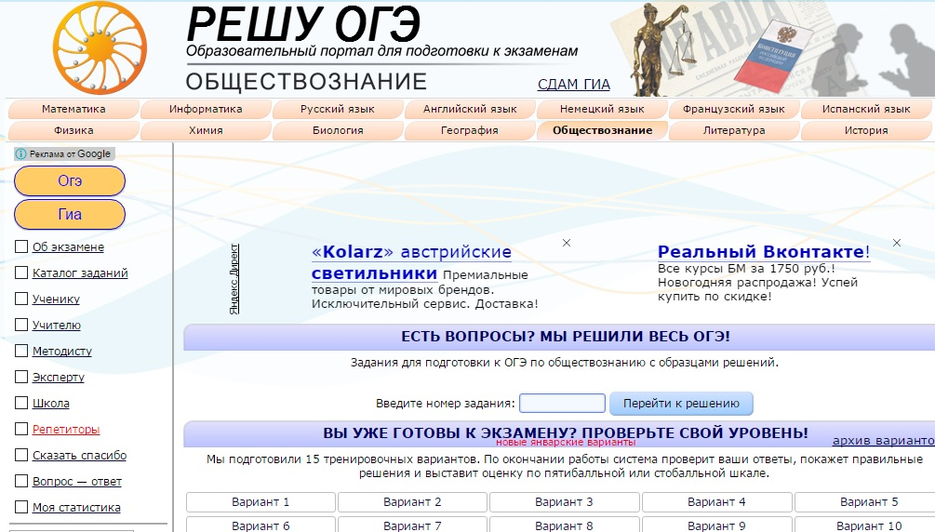
31 задание
31 задание самое сложное, потому что в нём нужно или согласиться с оценкой автора или не согласиться. Но при любом выборе его нужно обосновать.

Slide 20
Рекомендации ученикам
Нужна постоянная тренировка в решении этих заданий.
Чем больше вы решите экзаменационных заданий прошлых лет, тестов из всевозможных учебных пособий, заданий, придуманных вашим учителем, тем больше у вас будет опыта, и тем меньше возможных неприятных моментов будет ожидать вас во время экзамена.

Slide 21
РЕКОМЕНДАЦИИ УЧЕНИКАМ
начать работу с вопроса, на который вы точно знаете ответ;
необходимо искать смысловые и структурные связи
использовать ассоциации;
начинать с простых и переходить к более сложным заданиям; -
каждое задание имеет свой ключ, обычно он «прячется» в его же формулировке;
необходимо понять условие задачи, выделяя ключевые слова и составляя опорную схему ответа на вопрос;
стараться давать развернутые и обоснованные ответы, которые позволят представить работу целостной, логически выстроенной, содержательно полной.

